Slide 1
PROJET TUTORE BAC 3
Jumelle digitale avec IA pour optimiser le déploiement et la maintenance du réseau de fourniture d'eau potable de la ville de Bukavu.
LANDRY MULUMEODERHWA & LINDA LUKENGERWA

Slide 2
1. Architecture Globale du Système
L’architecture globale du système décrit comment tous les composants (capteurs, réseau, serveur, intelligence artificielle, interface utilisateur) sont organisés et interagissent pour faire fonctionner la jumelle digitale du réseau d’eau potable de la ville de Bukavu.
LANDRY MULUMEODERHWA & LINDA LUKENGERWA

Slide 3
1. Architecture Globale du Système
1. Vue d’ensemble du système
Le système est structuré en plusieurs couches (ou niveaux) :
Couche physique (terrain)
Couche communication (réseau)
Couche traitement (serveur et IA)
Couche application (interface utilisateur)
LANDRY MULUMEODERHWA & LINDA LUKENGERWA

Slide 4
1. Architecture Globale du Système 1. Vue d’ensemble du système
A. Couche physique (Capteurs & équipements)
C’est la base du système, où l’on trouve :
les capteurs (pression, débit, qualité, niveau, fuite)
les équipements hydrauliques (pompes, vannes, réservoirs)
Rôle : Collecter les données réelles du réseau d’eau.
LANDRY MULUMEODERHWA & LINDA LUKENGERWA

Slide 5
1. Architecture Globale du Système 1. Vue d’ensemble du système
B. Couche communication (IoT)
Les données collectées doivent être transmises vers un serveur.
Technologies possibles :
GSM / 4G / 5G
LoRaWAN (faible consommation, longue distance)
Wi-Fi (zones limitées)
Rôle : Assurer la transmission des données en temps réel depuis le terrain vers le système central.
LANDRY MULUMEODERHWA & LINDA LUKENGERWA

Slide 6
1. Architecture Globale du Système 1. Vue d’ensemble du système
C. Couche traitement (Serveur + IA)
C’est le “cerveau” du système. Elle comprend :
un serveur (cloud ou local)
une base de données
les algorithmes d’intelligence artificielle
le modèle de la jumelle digitale
Rôle : stocker les données, analyser les informations, simuler le réseau, détecter les anomalies, faire des prédictions
LANDRY MULUMEODERHWA & LINDA LUKENGERWA

Slide 7
1. Architecture Globale du Système 1. Vue d’ensemble du système
D. Couche application (Interface utilisateur)
C’est la partie visible pour les utilisateurs (ingénieurs, techniciens). Elle peut être :
une application web
une application mobile
un tableau de bord (dashboard)
Rôle : afficher l’état du réseau en temps réel, montrer les alertes (fuites, pannes), aider à la prise de décision
LANDRY MULUMEODERHWA & LINDA LUKENGERWA

Slide 8
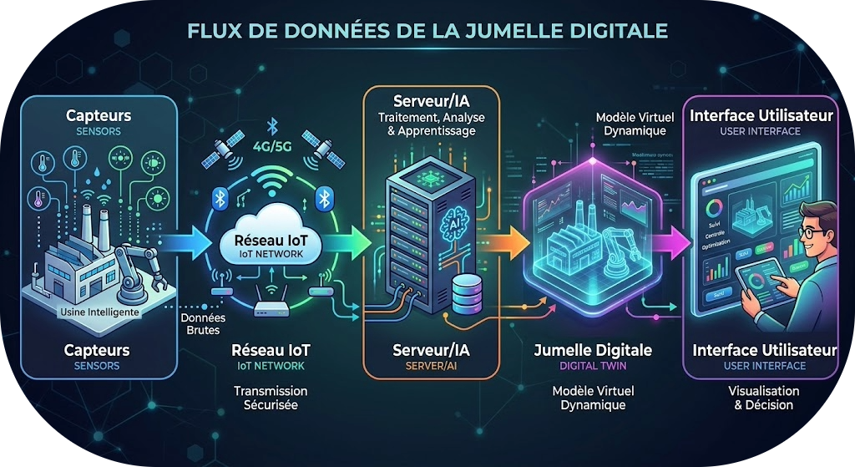
1. Architecture Globale du Système
2. Schéma simplifié
Capteurs → Réseau IoT → Serveur/IA → Jumelle Digitale → Interface Utilisateur
LANDRY MULUMEODERHWA & LINDA LUKENGERWA

Slide 9
1. Architecture Globale du Système
3. Fonctionnement global
Les capteurs collectent les données sur le terrain
Les données sont envoyées via Internet
Le serveur analyse ces données avec l’IA
La jumelle digitale simule le réseau
Les résultats sont affichés aux utilisateurs
LANDRY MULUMEODERHWA & LINDA LUKENGERWA

Slide 10
2. Les algorithmes
Algorithmes de détection d’anomalies
Algorithmes de prédiction (Machine Learning)
Algorithmes d’optimisation
Algorithmes de simulation hydraulique
Algorithmes de classification
Algorithmes de prise de décision
Les algorithmes sont le cœur intelligent du système. Ils permettent de transformer les données en informations utiles, prédictions et décisions, rendant la gestion du réseau d’eau potable plus efficace, rapide et intelligente.
LANDRY MULUMEODERHWA & LINDA LUKENGERWA

Slide 11
2. Les algorithmes
Algorithmes de détection d’anomalies
Détection simple par seuil (Threshold)
Principe: On compare la valeur mesurée à une valeur normale.
DEBUT
lire pression
SI pression < seuil_min OU pression > seuil_max ALORS
afficher "Anomalie détectée"
SINON
afficher "Situation normale"
FIN SI
FIN

Slide 12
2. Les algorithmes
Algorithmes de détection d’anomalies
Détection simple par seuil (Threshold)
Exemple
seuil_min = 2 bar
seuil_max = 6 bar
Si pression = 1.5 bar → anomalie (fuite possible)

Slide 13
2. Les algorithmes
Algorithmes de détection d’anomalies
Détection par comparaison avec moyenne
Principe : Comparer la valeur actuelle avec la moyenne historique.
DEBUT
lire debit_actuel
calculer moyenne_debit
SI ABS(debit_actuel - moyenne_debit) > seuil ALORS
afficher "Anomalie détectée"
SINON
afficher "Normal"
FIN SI
FIN

Slide 14
2. Les algorithmes
Algorithmes de détection d’anomalies
Détection par comparaison avec moyenne
Permet de détecter :
La surconsommation
La chute brutale de débit

Slide 15
2. Les algorithmes
Algorithmes de détection d’anomalies
Détection basée sur variation brusque
Principe : Observer les changements rapides entre deux mesures.
DEBUT
lire valeur_actuelle
lire valeur_precedente
variation = valeur_actuelle - valeur_precedente
SI ABS(variation) > seuil_variation ALORS
afficher "Changement anormal"
FIN SI
FIN

Slide 16
2. Les algorithmes
Algorithmes de détection d’anomalies
Détection basée sur variation brusque
Exemple :
chute rapide de pression → possible rupture de canalisation

Slide 17
2. Les algorithmes
Algorithmes de détection d’anomalies
Détection de fuite (pression + débit)
Principe : Combiner plusieurs paramètres pour être plus précis.
DEBUT
lire pression
lire debit
SI pression diminue ET debit augmente ALORS
afficher "Fuite probable"
SINON
afficher "Normal"
FIN SI
FIN

Slide 18
2. Les algorithmes
Algorithmes de détection d’anomalies
Détection avec score d’anomalie (IA simplifiée)
Principe : Attribuer un score pour décider si c’est normal ou non.

Slide 19
DEBUT
score = 0
SI pression < seuil_min ALORS
score = score + 1
FIN SI
SI debit > seuil_debit ALORS
score = score + 1
FIN SI
SI qualite_eau mauvaise ALORS
score = score + 1
FIN SI
SI score >= 2 ALORS
afficher "Anomalie détectée"
SINON
afficher "Normal"
FIN SI
FIN

Slide 20
2. Les algorithmes
Algorithmes de détection d’anomalies
Détection avec apprentissage (concept simple)
Principe : Comparer avec des données normales apprises.
DEBUT
charger modele_normal
lire nouvelles_donnees
erreur = modele_normal - nouvelles_donnees
SI erreur > seuil ALORS
afficher "Anomalie"
SINON
afficher "Normal"
FIN SI
FIN

Slide 21
2. Les algorithmes
Algorithmes de prédiction (Machine Learning)
Les algorithmes de prédiction permettent d’anticiper les événements futurs en se basant sur les données historiques et actuelles du réseau.

Slide 22
2. Les algorithmes
1. Régression linéaire (prédiction simple)
Principe
Prédire une valeur future (ex : consommation d’eau) à partir d’une tendance.
Exemple : Prévoir la consommation d’eau demain.
Utilisation :
prévoir la demande en eau
anticiper les périodes de forte consommation

Slide 23
2. Les algorithmes
2. Prédiction de panne (classification)
Principe : Prédire si une panne va arriver (OUI / NON).
Utilisation :
maintenance prédictive
réduction des interruptions d’eau

Slide 24
2. Les algorithmes
3. Prédiction basée sur séries temporelles
Principe : Analyser l’évolution des données dans le temps.
Exemple :
consommation d’eau par heure
pression dans la journée

Slide 25
2. Les algorithmes
4. Réseau de neurones (IA avancée)
Principe : Apprendre des relations complexes entre plusieurs variables.
Utilisation :
prédictions très précises
systèmes complexes avec plusieurs facteurs

Slide 26
2. Les algorithmes
5. Prédiction combinée (cas réel intelligent)
Principe : Combiner plusieurs données pour une meilleure précision.
Les algorithmes de prédiction permettent de :
anticiper les pannes du réseau
prévoir la consommation d’eau
améliorer la planification
réduire les coûts de maintenance

Slide 27
2. Les algorithmes
Algorithmes d’optimisation
Objectif des algorithmes d’optimisation
réduire les pertes d’eau
minimiser les coûts (énergie, maintenance)
assurer une distribution équilibrée
garantir une pression stable dans tout le réseau
Faire fonctionner le réseau de manière efficace et intelligente.

Slide 28
2. Les algorithmes
Algorithmes d’optimisation
Types d’algorithmes d’optimisation
a) Optimisation de la pression
Principe : Ajuster la pression dans les conduites pour éviter :
les fuites (pression trop élevée)
le manque d’eau (pression trop faible)
Exemple
Réduire la pression la nuit (faible consommation)
Augmenter la pression aux heures de pointe

Slide 29
2. Les algorithmes
b) Optimisation énergétique
Principe : Minimiser la consommation d’énergie des pompes.
Exemple
Faire fonctionner les pompes pendant les heures où l’électricité est moins coûteuse
Éviter le fonctionnement inutile des pompes

Slide 30
2. Les algorithmes
c) Optimisation de la distribution
Principe : Répartir l’eau de manière équilibrée dans tous les quartiers.
Exemple
Donner plus d’eau aux zones à forte demande
Éviter que certains quartiers soient suralimentés et d’autres sous-alimentés

Slide 31
2. Les algorithmes
d) Optimisation de la maintenance
Principe : Planifier les réparations au bon moment.
Exemple
Réparer une conduite avant qu’elle ne casse complètement
Prioriser les zones à haut risque

Slide 32
2. Les algorithmes
e) Optimisation du stockage (réservoirs)
Principe : Gérer efficacement les niveaux d’eau dans les réservoirs.
Exemple
Remplir les réservoirs pendant les heures creuses
Éviter le débordement ou le manque d’eau

Slide 33
2. Les algorithmes
Algorithmes de simulation hydraulique

